Slide 1
グシャの世界史探究授業 ローマ⑨
ローマ帝国の
危機と社会変化
ローマ帝国の危機は社会に
どんな影響を与えたのか？

Slide 2
元首政
五賢帝
軍人皇帝
専制君主政
ここ
資料：『詳説世界史研究』山川出版社

Slide 3
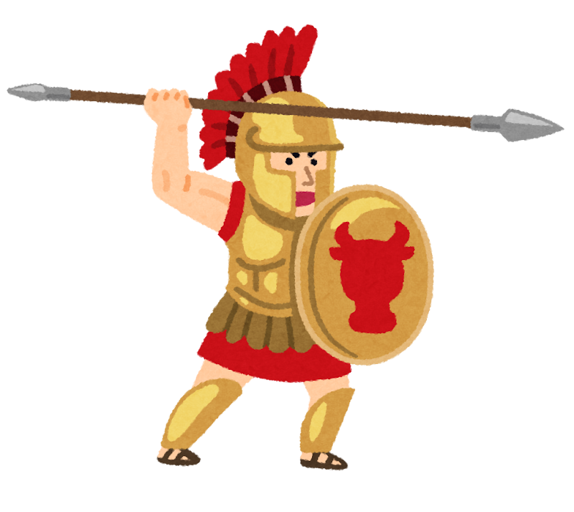
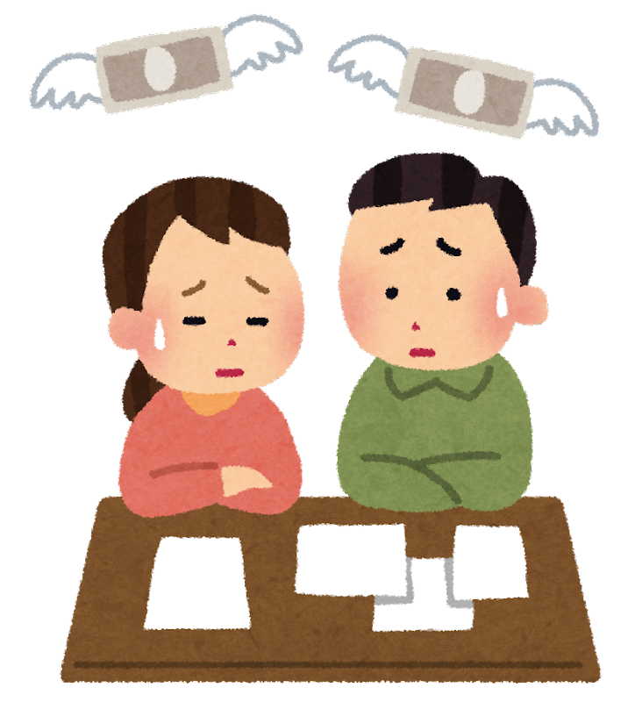
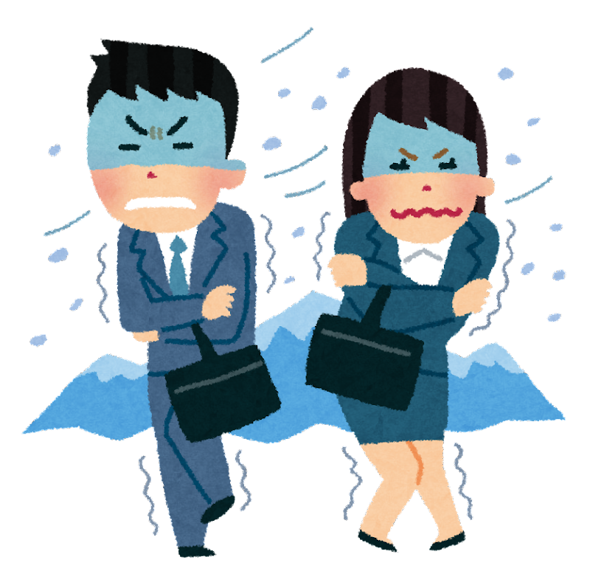
マルクス＝アウレリウス＝アントニヌス帝の後半
「五賢帝」最後の皇帝
帝国の弱体化
皇帝の権威
低下
疫病
異民族
財政難
不景気
マルクス＝アウレリウス＝アントニヌス帝の死後・・・
皇帝の座を
巡って激しく闘争
「ローマの平和」終了

Slide 4
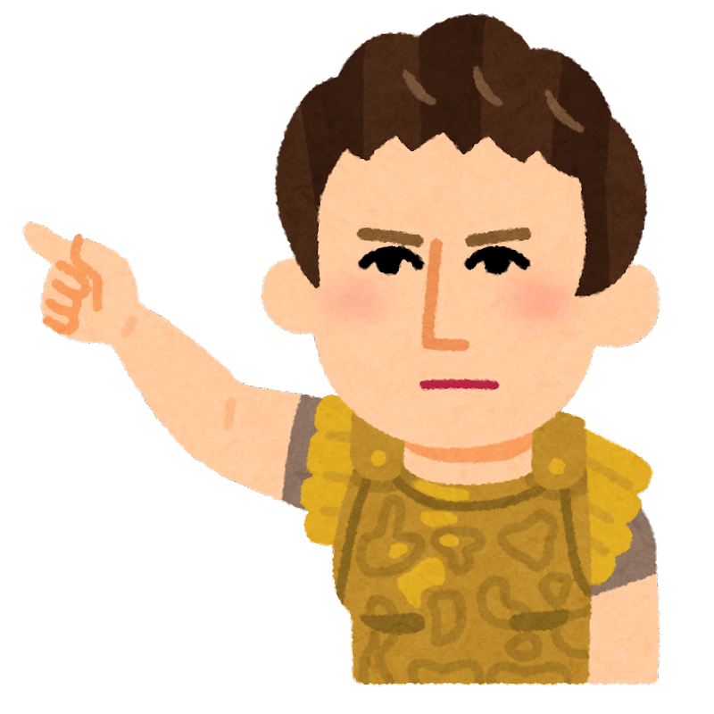
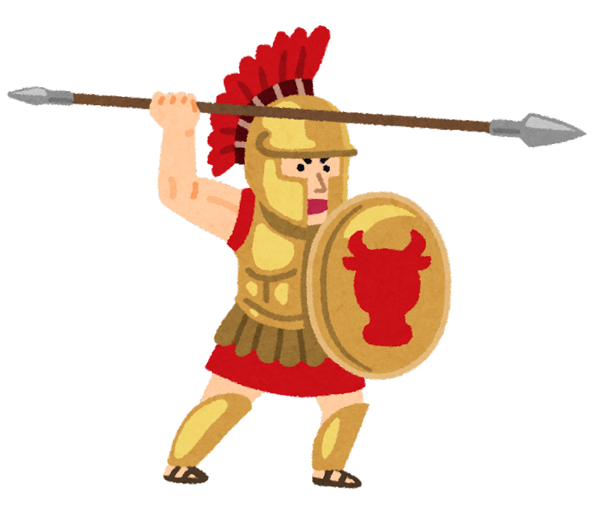
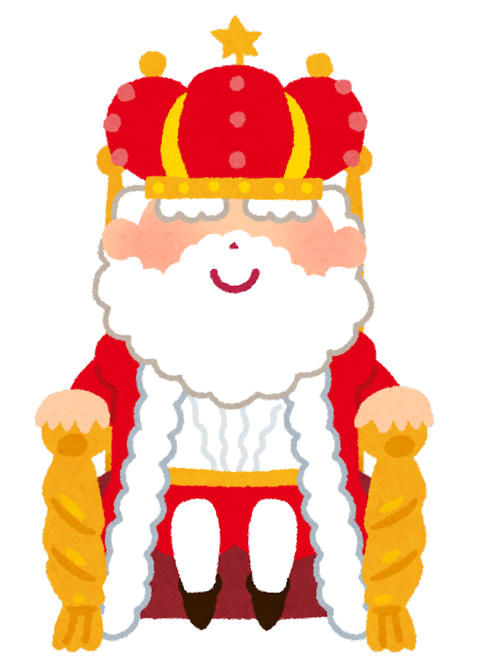
ローマ帝国
１世紀
元首政時代
２世紀
五賢帝時代
３世紀
軍人皇帝時代
４世紀
専制君主政時代

Slide 5
3世紀
軍人皇帝の時代
軍人の台頭
なぜ？
異民族の侵入
ローマ軍人
権威UP
北：ゲルマン人
東：ササン朝
軍人の支持で皇帝に就任 ＝ 軍人皇帝の誕生

Slide 6
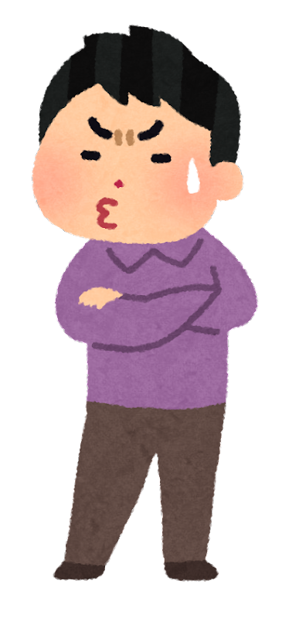
支持UP
軍の意向に
合わせた政治
属州Ａの将軍
ローマ皇帝
暗殺
［50年間］
18人が擁立
うち16人が
暗殺or戦死
あいつがいなきゃ
俺が皇帝なのによっ
属州Ｂの将軍
ローマ皇帝

Slide 7
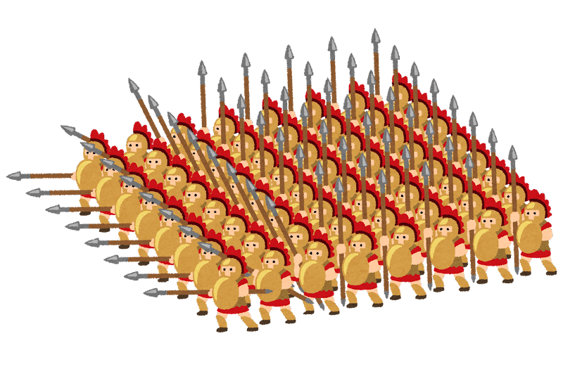
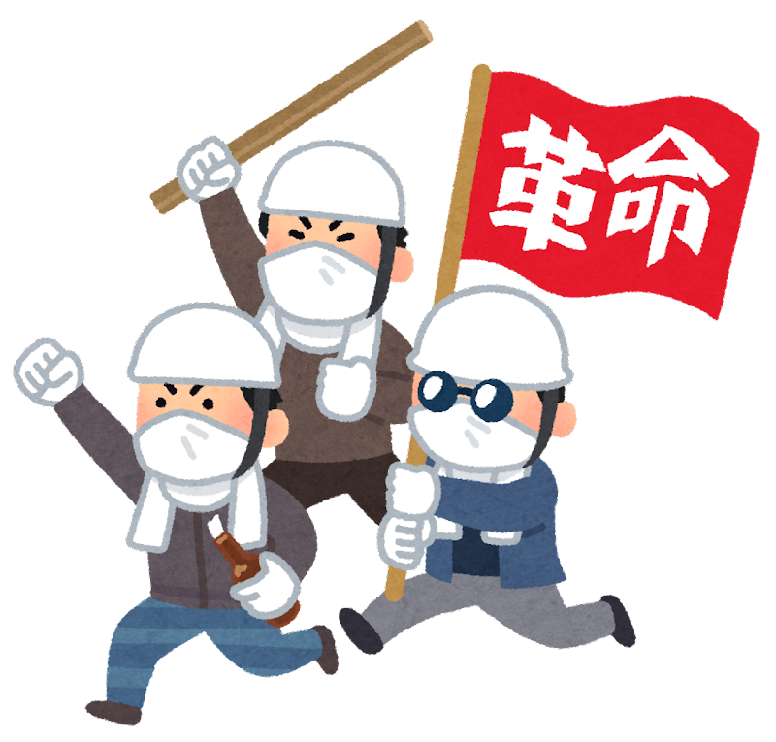
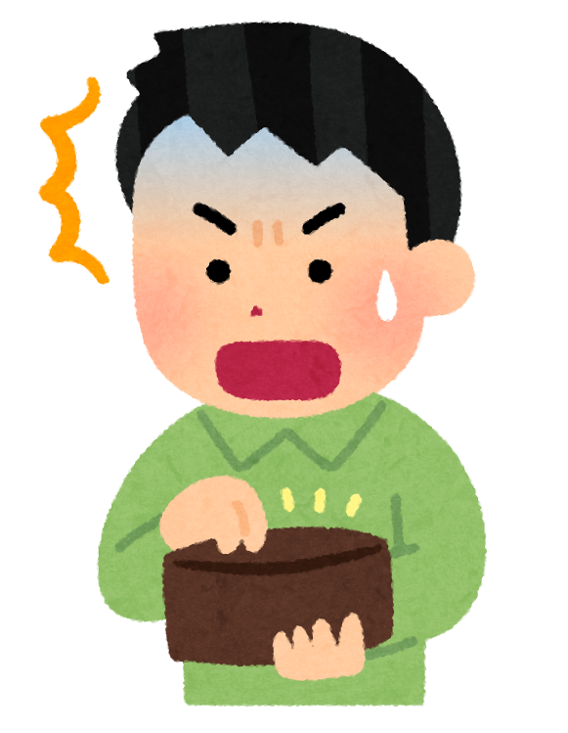
異民族
ローマ帝国
軍事力の維持・増強
そのためには…
内乱
大量の資金が必要

Slide 8
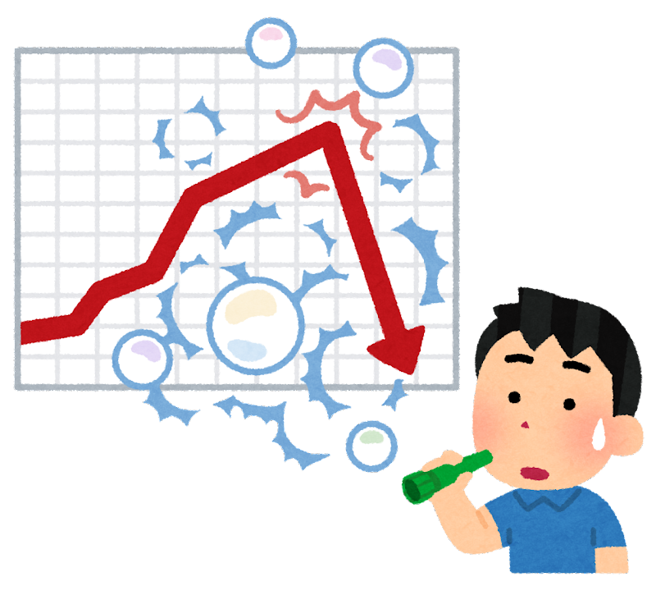
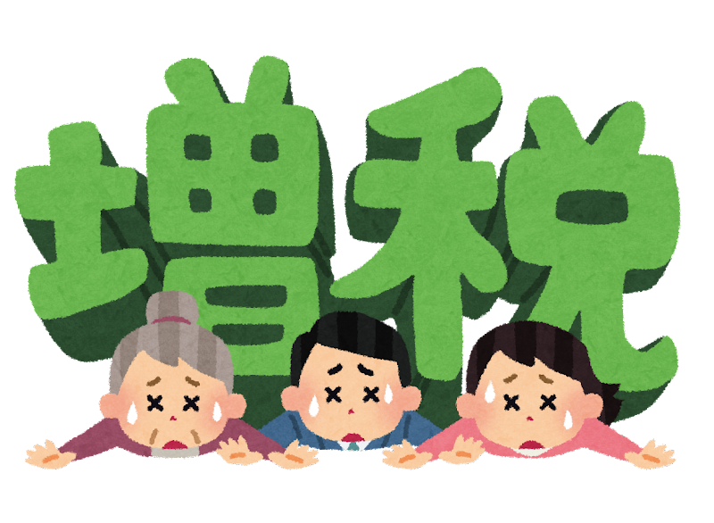
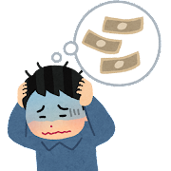
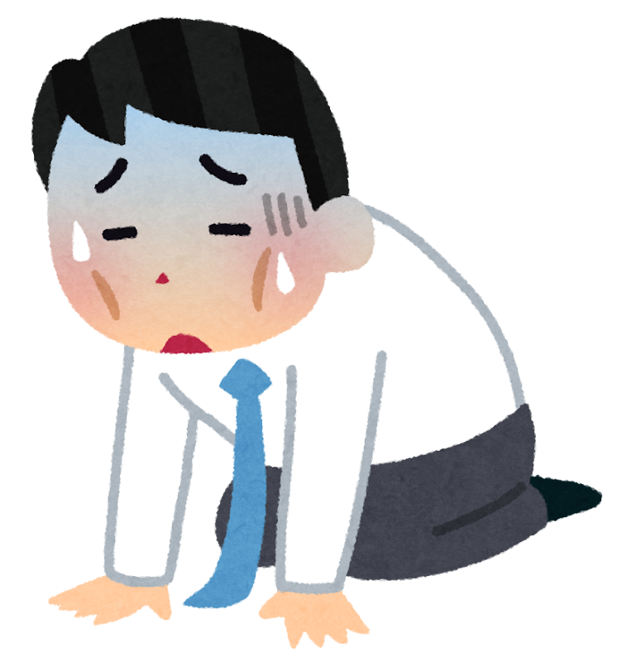
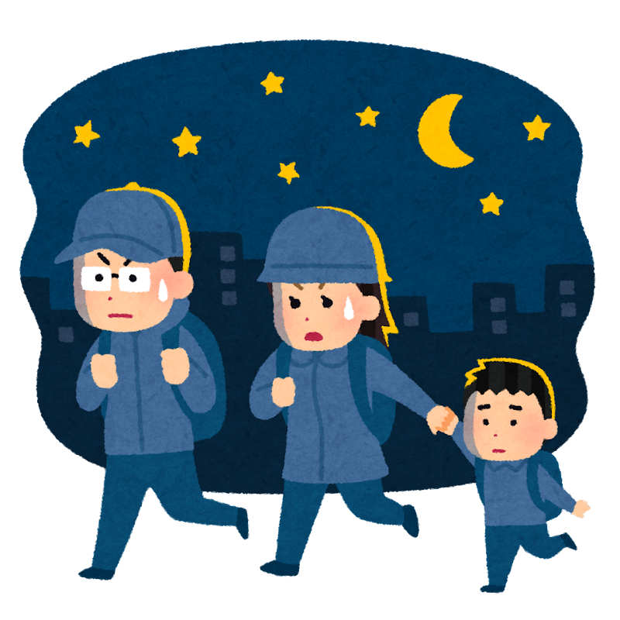
都市への重税
経済的に疲弊（不況）
特にゲルマン人の侵入が激しい西側が衰退
上層市民が都市を去り、田園で大所領経営

Slide 9
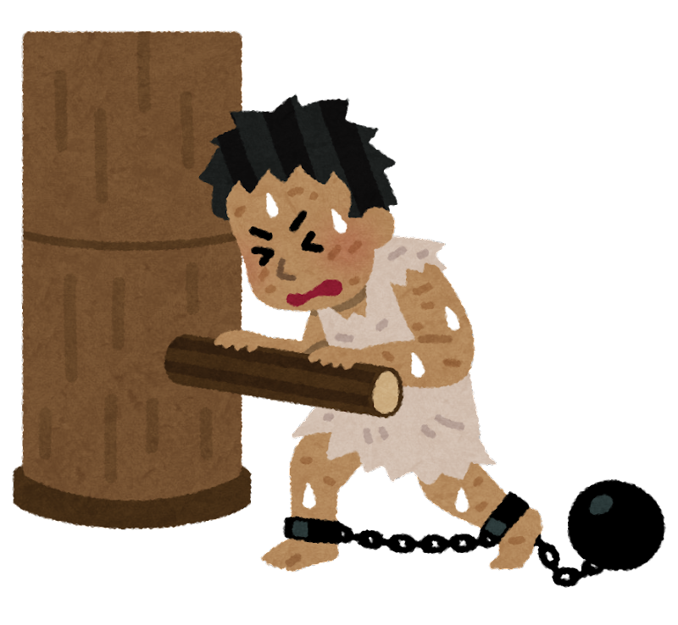
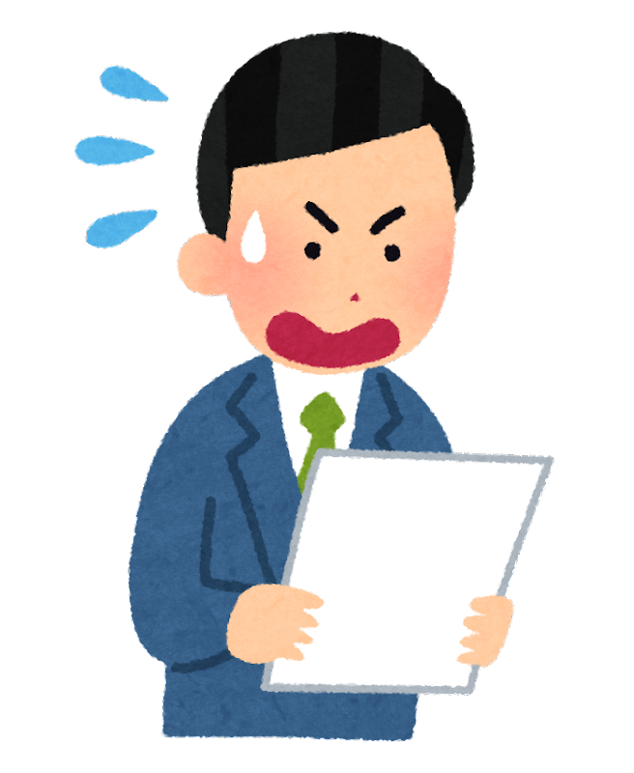
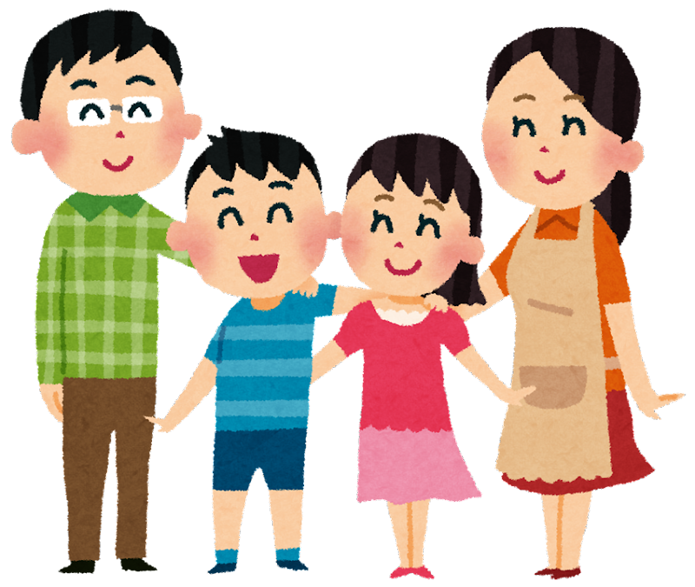
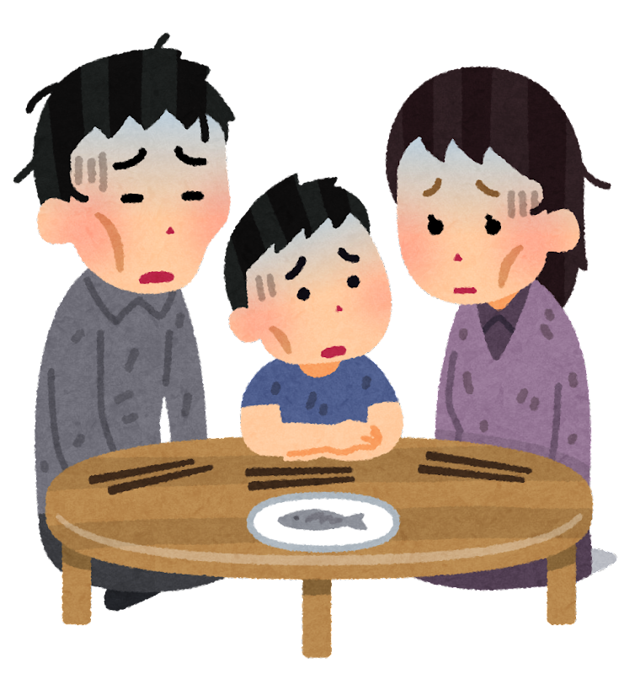
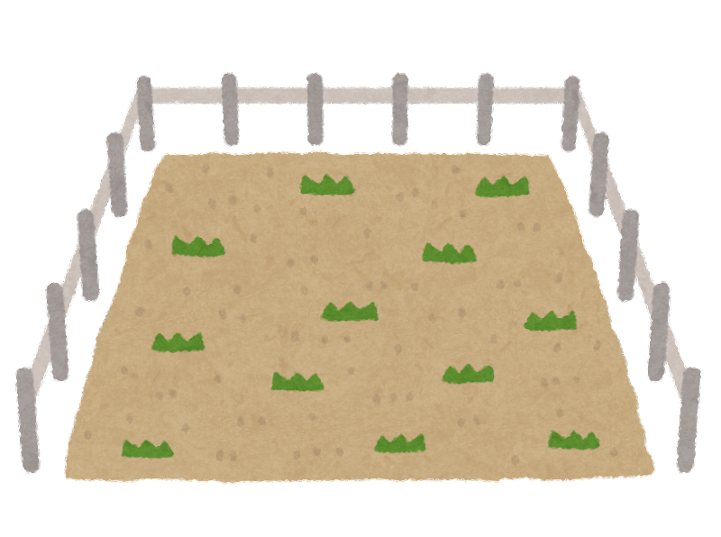
田園
帝国の拡大停止で戦争奴隷が
手に入らない！
奴隷
上層市民
上層市民の土地で耕作
売買の対象
奴隷に近い扱い
解放奴隷
下層市民
コロヌス
コロヌス（小作人）

Slide 10
コロナトゥス(小作制)の普及と
ラティフンディアの衰退
ラティフンディア
コロナトゥス
上層市民の大所領地
上層市民の大所領地
変化
人権なし
半自由人
戦争奴隷
コロヌス(小作人)

Slide 11
ローマ帝国の危機と社会変化
「ローマの平和」の終焉
・マルクス＝アウレリウス＝アントニヌスの治世に異民族侵入 → 死後、皇位継承者争いの激化
軍人皇帝の時代
・異民族対策で軍人が対等 → 軍の支持で軍人が皇帝に
・暗殺や戦死によって短期間で多数の軍人が皇帝に
社会変化
・都市への重税 → 上層市民が田園で大土地所領
・コロナトゥス（小作制）… 上層市民が下層市民にコロヌス
（小作人）として土地を貸し付けて大農園経営

